Slide 1

N方过百万，暴力踩标算 ——神奇的指令集
成都市第七中学 王思齐 袁方舟

Slide 2
从流传在OI界的一条神秘语句说起…
想必大家已经在很多地方见到过这条语句了。。。
其中#pragma GCC target就是在指定目标指令集。
可惜的是，在大多数时候，光有这条语句还不够，还得手动使用相关指令才行。

Slide 3
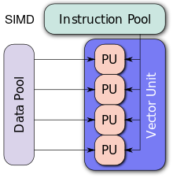
什么是指令集？有什么用？
指令集架构，包含一系列的opcode即操作码（机器语言），以及由特定处理器执行的基本命令。常见的指令集架构有Intel和AMD搞的x86指令集架构，ARM以及MIPS指令集架构（比如我国的龙芯就是类似MIPS架构的）。
接下来所讲的指令集，指的是x86架构上的SIMD指令集。即“单指令多数据(Single Instruction Multiple Data)”技术。顾名思义，就是用一条指令快速操作一组数据。
SIMD指令集有许多，这里只讲一部分
至于它有什么用？当然是快，快，快，越快越好啦！

Slide 4
这些指令集都是些什么？
可以看到，我们使用了”SSE,SSE2,SSE3,SSE4.1,SSE4.2,SSSE3,avx,avx2,popcnt”这些指令集。他们都是些什么呢？
SSE(Streaming SIMD Extensions)，是x86架构处理器中的指令集。这个指令集最先由Intel推出（然后在Intel和AMD的战争中发扬光大），SSE2,SSE3,SSE4.1,SSE4.2,SSSE3均是该指令集的拓展。这个指令集使用了8个xmm寄存器来执行128位运算。
而AVX,AVX2(Advanced Vector eXtensions)，是SSE的升级版。这个指令集拓展了xmm寄存器（被命名成ymm寄存器），使得能进行的运算从128位变成了256位。
popcnt，就是计算popcount的东西。该指令集使得一条指令就能计算popcount。

Slide 5
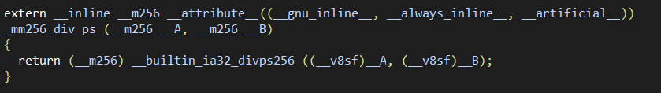
如何使用它们？
万幸的是，Intel提供了一些头文件（如immintrin.h，emmintrin.h等），这些头文件把指令用函数的方式进行封装（而GCC使用了内建函数来实现），这使得我们不需要写内联汇编来调用指令集中的指令。只需要使用相关的数据类型，我们就能完成操作。
事不宜迟，让我们来见识一下如何使用它来对抗毒瘤的出题人吧！

Slide 6
暴力过题？
(一道来自Ynoi2018的题”五彩斑斓的世界”)
二阶堂真红给了你一个长为n的序列a，有m次操作
1.把区间[l,r]中大于x的数减去x
2.查询区间[l,r]中x的出现次数
所有输入的数均在[0,100000]

Slide 7
暴力过题？
想必大家都可以随手写出一个O(nm)暴力（当然，你要是说随手写O(nsqrt(n))也行）
那么这道题如何使用指令集呢？
可以发现，对于32位整数，AVX2为我们提供了8个数一起减，8个数一起比较，256个位一起与等操作。

Slide 8
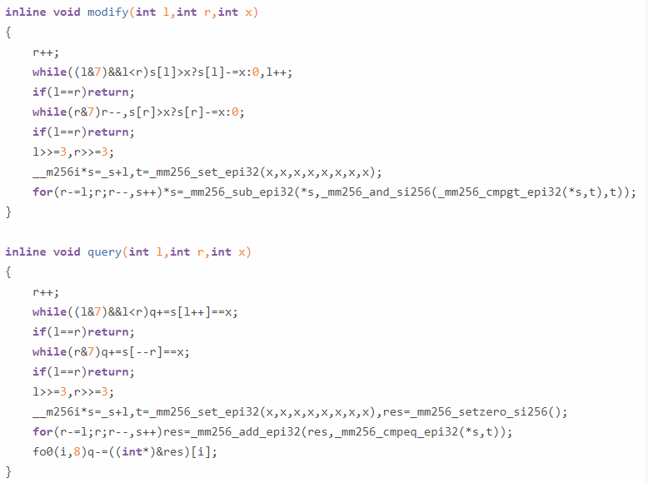
暴力过题？
这就是使用指令集的暴力代码
为了处理方便，我们需要让数据对齐。
那么我们就可以做到O(nm/8)的复杂度！它的实际效果怎么样呢？

Slide 9
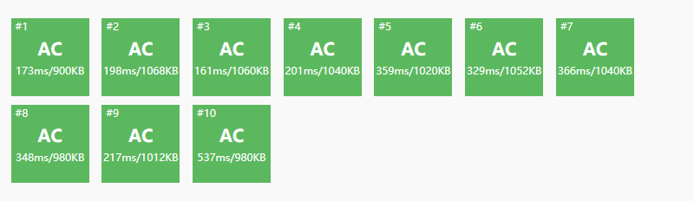
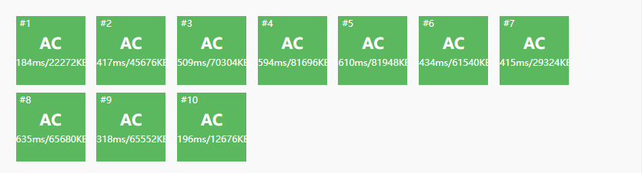
暴力过题？
这是使用指令集的暴力程序（总用时：2889ms / 内存：1068KB）
（卡内存？不存在的！）
这是lxl的标程（总用时: 4312ms / 内存: 81948KB）

Slide 10
为什么这么快？
本题大部分数据不是针对O(nm)暴力造的，所以会造成总用时差别很大的假象
1e9条指令在计算机上其实非常快。可以观察到我们使用的指令时钟周期都很少。
可惜的是，虽然除了常数，但是复杂度还是O(nm)。这导致如果n,m扩倍的话时间增长和标算差得远。比如n,m=3e5的时候指令集暴力就会原地爆炸，会比n,m=1e5慢整整9倍。。。

Slide 11
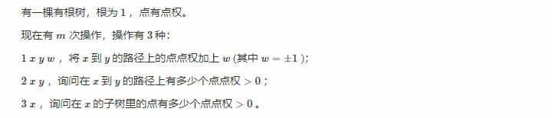
暴力过题II？
这道题来自2018年集训队作业，UOJ#435 Simple Tree
数据范围，n,m<=100000

Slide 12
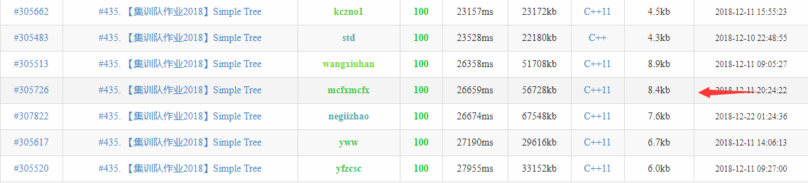
暴力过题II？
树剖后，用O(log)的代价转成若干个不相交区间的操作，暴力复杂度为O(mlogn+mn)
同样的，利用AVX2给我们提供的“8个数一起加，8个数一起比较”，可以做到O(nm/8)。而它的效果也是惊人的（比我辛辛苦苦写的正解还快呜呜呜(当然实际上没那么快)）

Slide 13
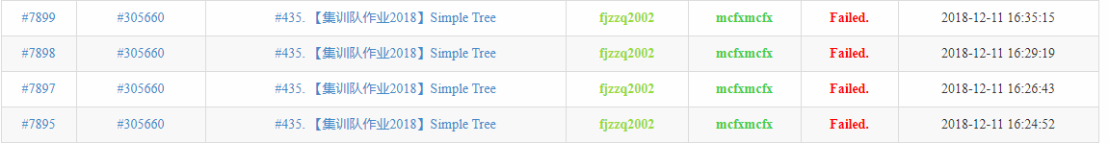
想叉掉？对不起，叉不掉！
对于正解的分块程序，块大小很玄学，常数写得不好容易被对着卡
虽然可以很方便地让指令集暴力跑满，然而指令集就算跑满也是那个速度。且通常使用指令集暴力的程序内存都非常小，访问内存也连续。
得出结论：虽然可以卡满，但是只有一种方法卡满，这种方法还卡不掉...

Slide 14
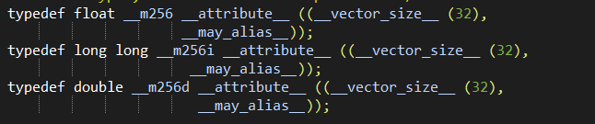
__m256i是什么
m256i是编译器内置的一个类型。GCC中，他们的定义在头文件里是这样的。SSE的m128i定义也差不多。
其中，”long long”指定了每一个”单位”的大小，__vector_size__(X)指定了总大小为X字节。这个X必须是2的幂，而且X必须是“单位”的倍数。__may_alias__是一个奇怪的选项，具体见https://gcc.gnu.org/onlinedocs/gcc-5.2.0/gcc/Type-Attributes.html

Slide 15
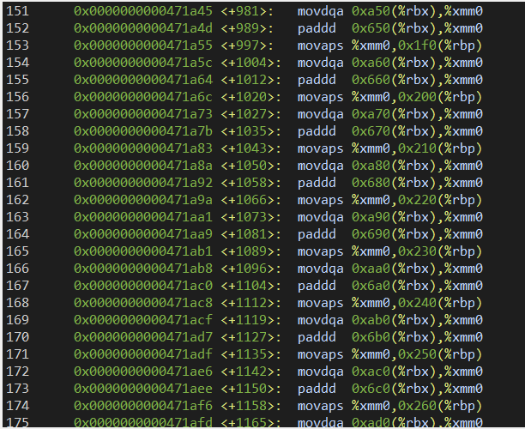
Elephant类型
所以，你甚至可以定义一个“Elephant”类型！
然而，这样做的代价是…
沙雕编译器把几千条语句全写出来了！

Slide 16
如何取出第i位？
可以强转指针，也可以使用[]运算符。
聪明的橡树们告诉沙雕的编译器这个类似于一个数组，所以你可以使用如下的操作：

Slide 17
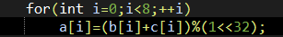
支持四则运算？
聪明的橡树们为这个沙雕编译器特判了各种操作。这些操作有加减乘除，等于和一些位运算。
可惜的是，沙雕编译器对于橡树们没有特判的情况（比如整数除），它就会每个都调用一下普通指令（比如idiv）。所以一般还是手动调用函数比较好。
还有一点，虽然写作a=b+c，但是沙雕编译器眼里的却是：

Slide 18
“等于”号的奥秘
使用普通__m256i类型，编译器会使用”vmovaps”指令等来实现内存拷贝
如果使用Elephant类型，编译器有可能会使用一堆mov指令。如果使用很大的Elephant类型，比如最大的8192，这个时候编译器会使用一个“rep movsq”指令。“rep movsq”指令能使CPU满开。它的速度比每次拷贝一个__m256i的速度慢一些，不过比普通的循环快得多。

Slide 19
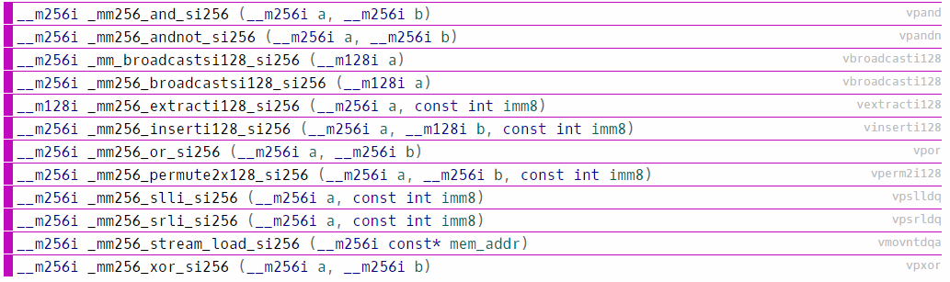
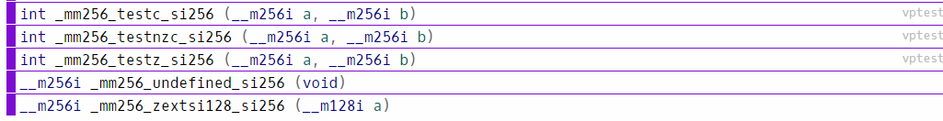
压64位的bitset？现在流行压256位了！
AVX，AVX2指令集给出了许多直接操作256位的指令，这使得bitset可以压更多的位数

Slide 20
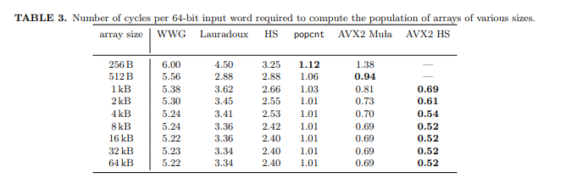
256位的popcount
可惜的是，POPCNT指令集只支持了64位的popcount快速计算。不过256位会在Intel 的AVX-512支持。
不过popcount同样可以快速实现，只是这个实现有点烦。在一篇论文”Faster Population Counts Using AVX2 Instructions”有讲到并给出测速

Slide 21

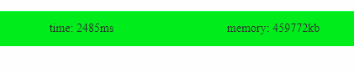
FFT,NTT,矩阵乘法也可以用指令集？
对于若干个内存连续变量，即可以方便地用指令集来批量处理。我们观察FFT中同样有这样的性质。对于该代码的简单实现，可以去查看UOJ#34的rank1的代码。使用SSE优化，对于相同长度的FFT，用时是普通的1/2。
对于NTT，如果是不定模数，可以用double的批量除指令优化。
矩阵乘法的形式是C(i,j)=sum A(i,k)*B(k,j)，将B转置后也可以使用指令集处理。
一句话，能够方便地批量处理的玩意都能指令集。内存连续最好。

Slide 22
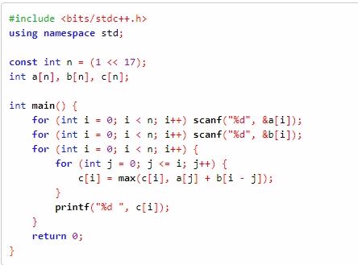
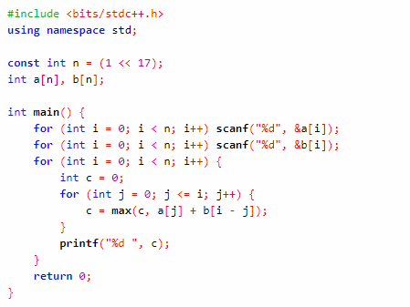
编译器自动优化
对于一些“编译器友好”的代码，编译器会帮你转成指令集。当然，不开启O3及O3以上的优化或者不开启-mavx2编译器是不会帮你的。
考虑max卷积问题。下图中有两份代码

Slide 23

编译器自动优化
咋一看几乎完全一样。使用GCC4.8.4编译后，效果则大相径庭：第一份跑了7.3s，第二份跑了1.8s。观察汇编代码得出的结果也是一样：第二份被编译器用指令集+循环展开优化了。
然而，用其他版本GCC编译时（甚至是高版本GCC），第一份代码却是有时候被优化，有时候不被优化。。。
所以。。。
得出的结论是。。。
膜神树？

Slide 24
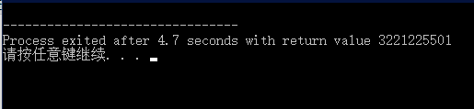
为什么会RE
如果你使用了某个指令集指令，然而电脑不支持的话，你就会收到一个SIGILL,illegal instruction错误。
这样的话可能有点惨（捂脸）

Slide 25
和循环展开一起用？
和循环展开一起用是有效的。循环展开的用途是为具有多个功能单元的处理器提供指令级并行，也有利于指令流水线的调度。
如果你开启了O3或者Ofast，或者是开启了-funroll-loops开关，编译器就会帮你循环展开。
这个时候如果手动循环展开，按理是会快一点，但实际差别不大。

Slide 26
各大OJ的支持情况
bzoj：由于cpu过于古老，只能支持到大约sse2（就是说256位的基本别想用，128位的都有一些用不了）。
loj：支持不超过avx的指令集。
评测鸭：理论上可以使用avx2指令集（松松松表示在更新了JudgeduckOS后，SSE都没法使用，但是他会尽快更新以支持指令集）。
luogu、hdu：支持avx2。
牛客：理论上支持到avx，但是实测不知为何，可以使用vaddpd，不能使用vmaxpd
UOJ和CF的情况有点特殊，__m256i没有定义，但是可以用汇编调用那些指令。
在问过神奇橡树后，我们得到了在UOJ便捷的使用avx2的方法——

Slide 27
在UOJ使用avx2
#define __AVX__ 1
#define __AVX2__ 1
#define __SSE__ 1
#define __SSE2__ 1
#define __SSE2_MATH__ 1
#define __SSE3__ 1
#define __SSE4_1__ 1
#define __SSE4_2__ 1
#define __SSE_MATH__ 1
#define __SSSE3__ 1
在最前面粘贴这段代码，你会发现，所有指令集都能用了。
原理大概是-mavx2会定义一个宏，头文件里判断是否支持会涉及这个宏。
在开C++11时，bits/stdc++.h中会包含random，而random会包含x86intrin.h，所以这段代码必须在这之前。而C++98中只需要在immintrin.h之前。
这段代码在CF同样可用，但是某些指令无法使用（如_mm256_extract_epi64），这是因为CF是32位的。如果强行钦定成64位，反而会有更多问题出现。

Slide 28


更牛逼的指令集：AVX-512
AVX-512是Intel最新推出的指令集。在这个指令集里，Intel把ymm寄存器再次拓展，变成了zmm寄存器（好奇AVX-1024该叫什么寄存器了）
在AVX-512里众多指令得到了增强，还有新指令的出现。当前支持AVX-512的CPU寥寥无几（大概现有的OJ都不会去换个这种CPU吧），有兴趣可以去了解一下（说不定等ccf上了c++11和64位之后就全员支持了）

Slide 29
循环并行化：OpenMP
OpenMP是一个多线程编译处理方案。如果在一个循环前面加上#pragma omp ...，编译器就会自动帮你多线程执行这段代码。
其实也可以使用pthread实现多线程，但是OpenMP更加方便。
可惜的是，必须在编译选项内加入-fopenmp才能开启这个功能，而且算法竞赛的OJ是禁多线程的，使用这个就会得到Dangerous Syscalls（捂脸）

Slide 30
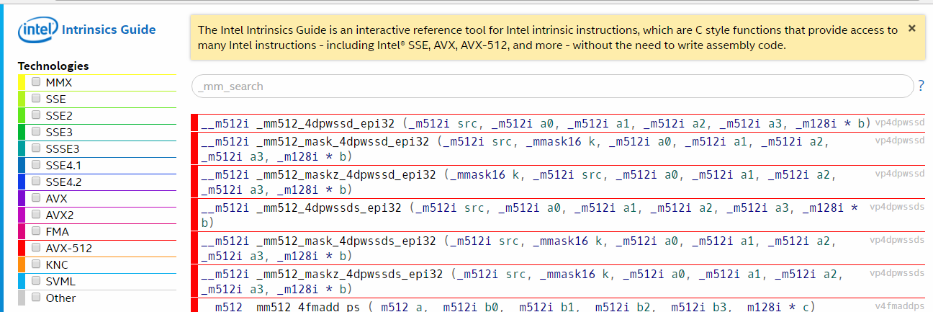
一个神奇的网站(万恶之源)
这个网站叫做：https://software.intel.com/sites/landingpage/IntrinsicsGuide，在这个网站里可以搜索需要的函数，以及这些函数所对应指令、所需的指令集、头文件等

Slide 31
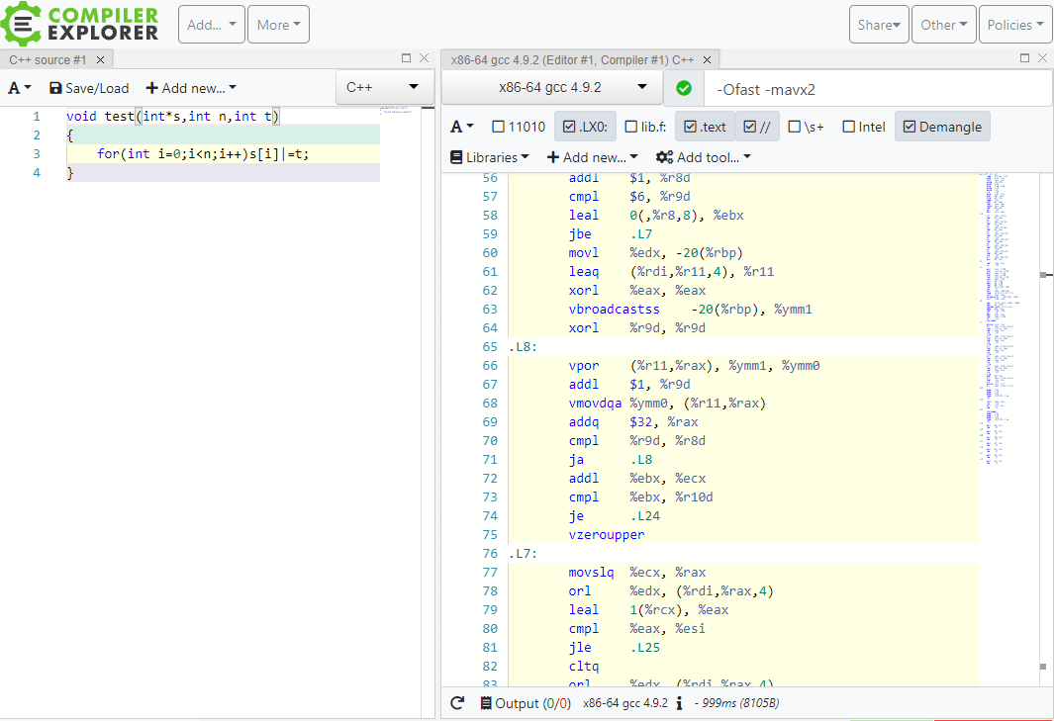
另一个神奇的网站
https://gcc.godbolt.org，这个网站可以方便的查看源代码和编译出的汇编。当然你本地gdb查看也成。

Slide 32

感谢大家的倾听
感谢CCF，广州市第二中学提供这个交流的平台
感谢辛勤的张鸽鸽和松松松提供的宝贵建议
感谢神奇橡树无私的教诲。膜神树者处处阿克，只因神树大人在他背后。不膜神树者违背了神树大人的旨意，神树大人必将降下天谴。
希望新的知识能够让大家的卡常水平越来越高！（捂脸）

